Slide 1
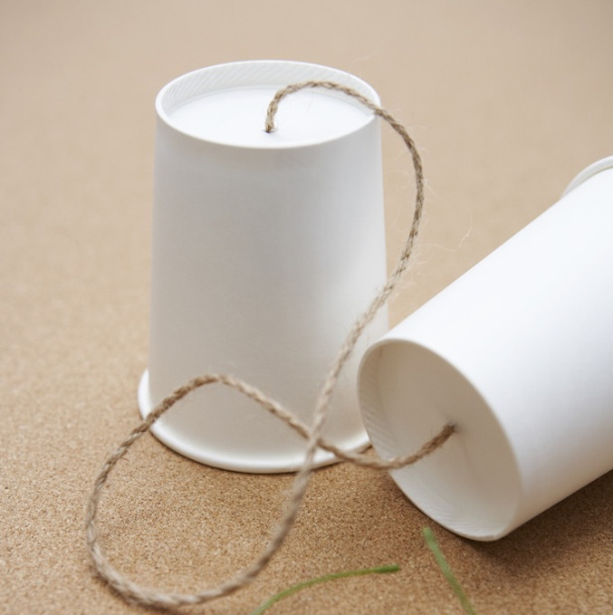
挑战游戏——我说你猜
游戏规则：
同学准确复述老师传递的信息
游戏要求：
同学们保持安静

Slide 2
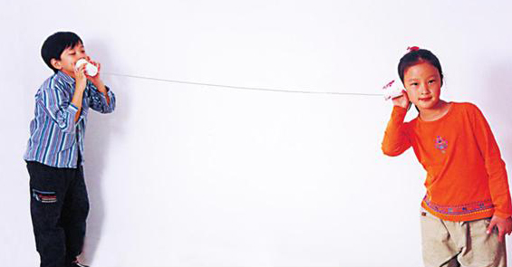
提出问题，作出解释
声音是如何传播的呢？

Slide 3
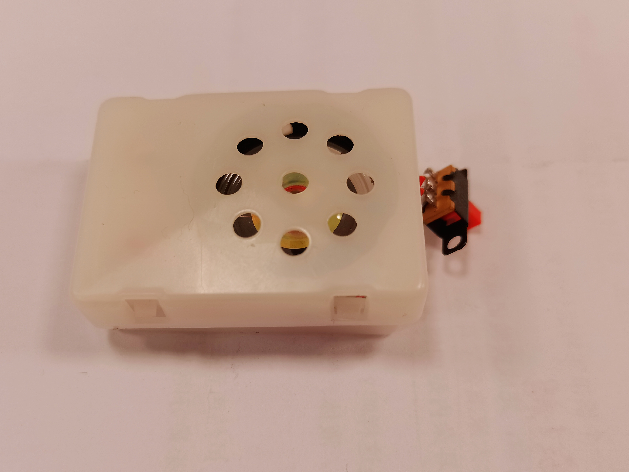
实验探究，得出结论
你认为会出现什么现象？
声音在真空中不能传播，声音在空气中传播

Slide 4
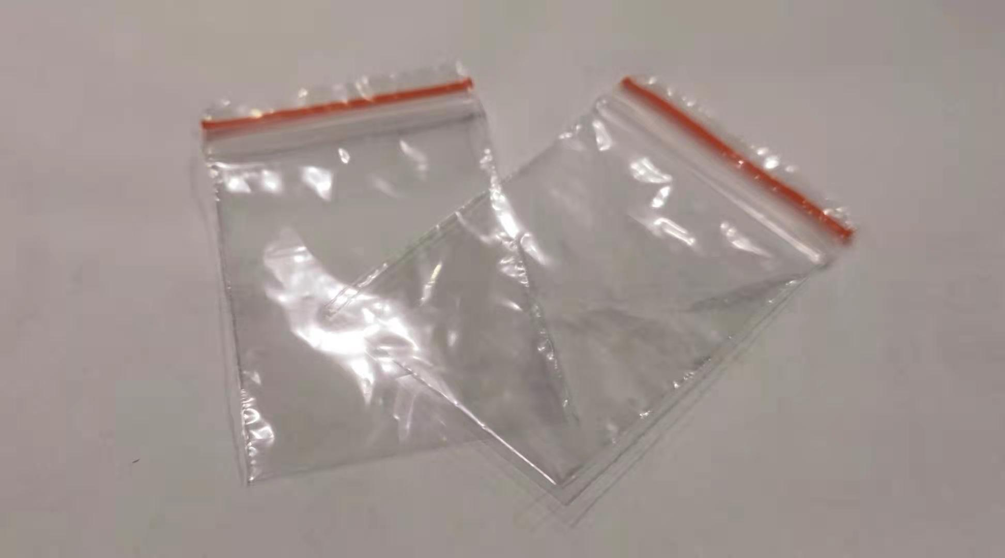
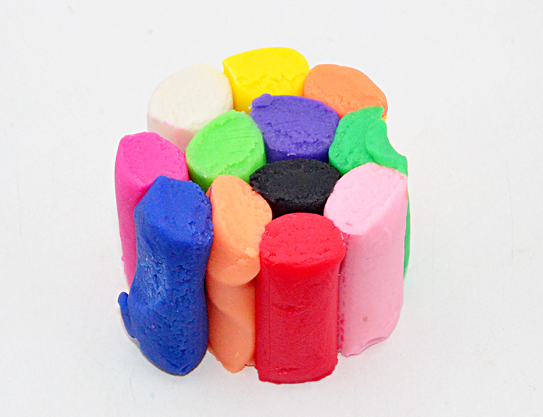
实验探究，得出结论
声音是在固体中可以传播吗？
发声器
塑料袋
橡皮泥
声音可以在固体中传播

Slide 5
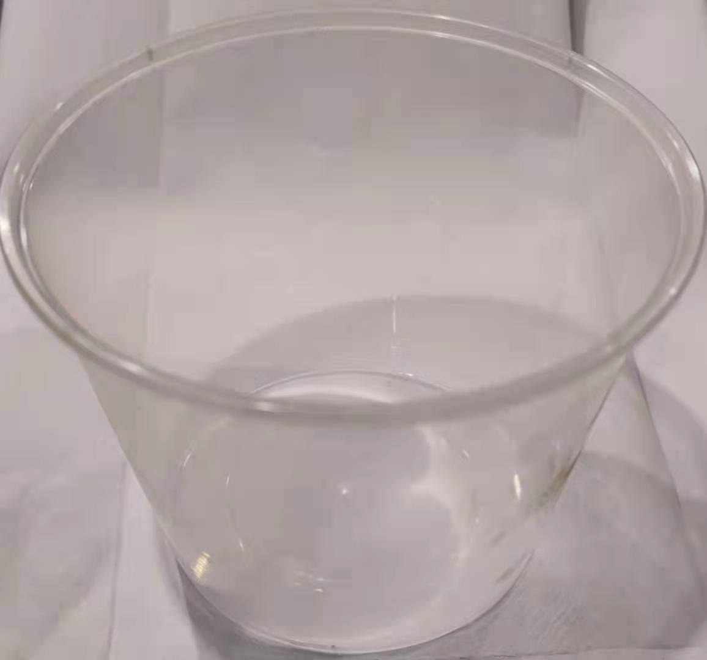
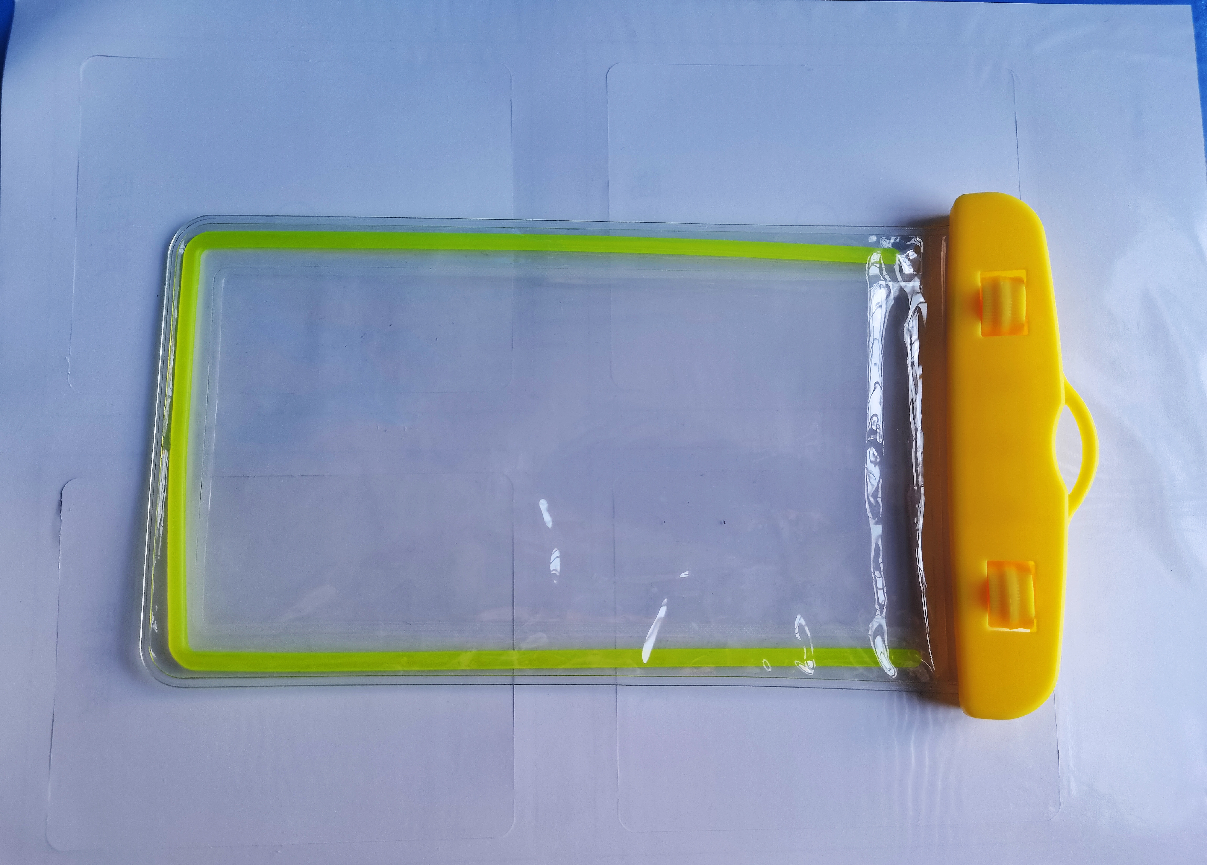
实验探究，得出结论
声音是在液体中可以传播吗？
发声器
密封袋
水
声音可以在液体中传播

Slide 6
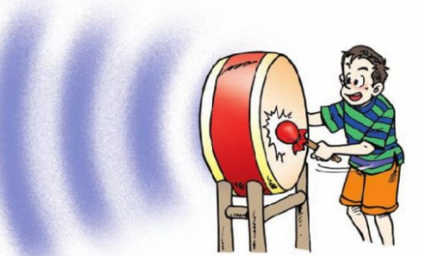
实验探究，得出结论
你能总结一下：声音是怎样传播的吗？
声音可在气体、液体、固体中向四面八方传播。

Slide 7
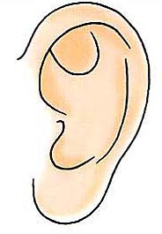
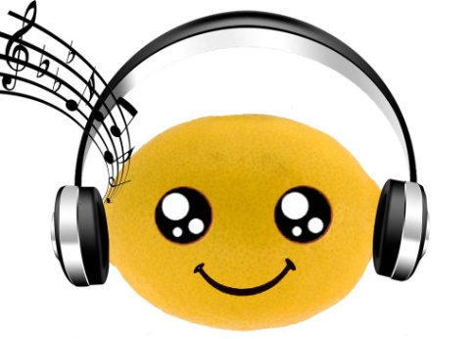
观察实验，类比认识
声音在人的耳朵里又是怎样传播的呢？
气体
液体
固体

Slide 8
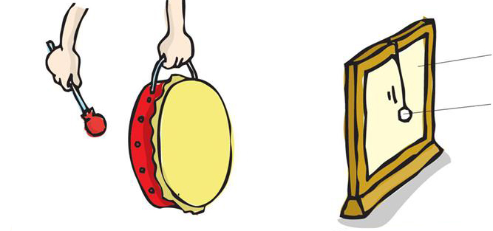
观察实验，类比认识
请你拎起小鼓，鼓面对准纸屏，连续敲击，观察小球的变化。
1.组内分工
2.认真观察和记录
我看到：纸屏在（ ），小球在（ ）。
我知道：鼓面振动产生声音，声波传至纸屏，纸屏（ ），
进而引起小球（ ）。
纸屏
泡沫球

Slide 9
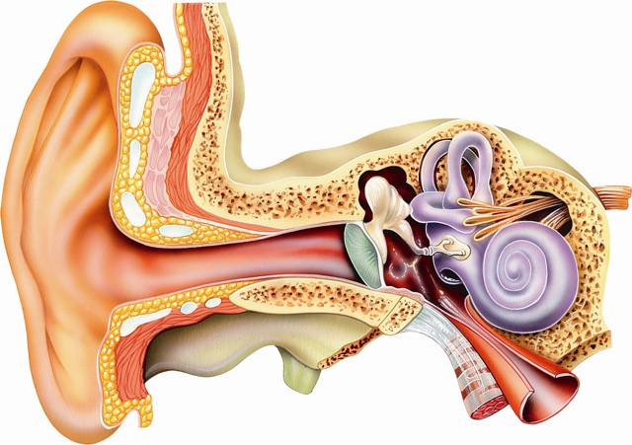
观察实验，类比认识
听小骨
耳蜗（里面充满液体）
耳廓
听神经
外耳道
鼓膜
声音的产生过程：声波通过外耳道传到鼓膜，引起鼓膜振动，鼓膜的振动又通过听小骨传给耳蜗，连接耳蜗的听神经把声音信号报告给大脑，我们就听到声音了。
声音的传递路径：声源→耳廓→外耳道→鼓膜→听小骨→耳蜗→听神经

Slide 10
我们怎么听见声音的视频

Slide 11
延伸拓展，深入探究
为什么在“土电话”中就听得很清楚呢？

